Slide 1
МАРКЕТИНГ В УНИВЕРСИТЕТСКОЙ БИБЛИОТЕКЕ ИЛИ КАК НАЙТИ СОЮЗНИКА

Slide 2
БИБЛИОТЕЧНЫЙ МАРКЕТИНГ
Библиотечный маркетинг - это не попытка заставить людей использовать определенные ресурсы или услуги. Это подход к обслуживанию, а не к продажам.
УЗНАТЬ
что хотят пользователи
СОЗДАТЬ
продукт или услугу
ИНФОРМИРОВАТЬ
о том, что есть то, что хотят

Slide 3
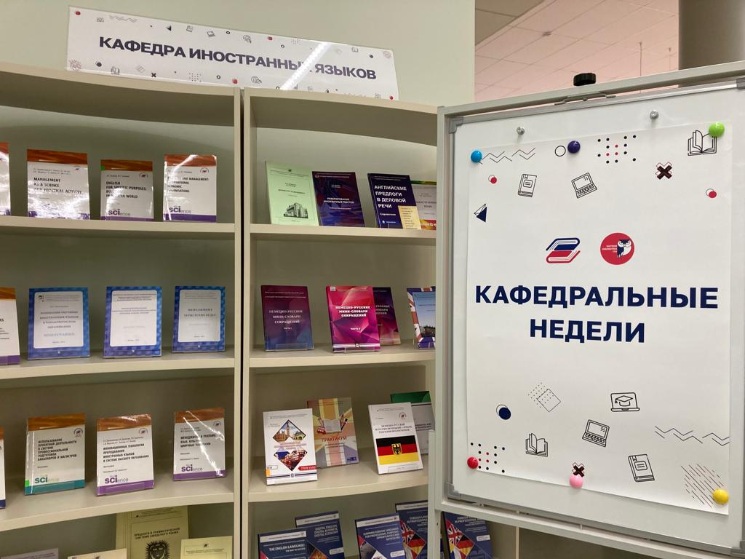
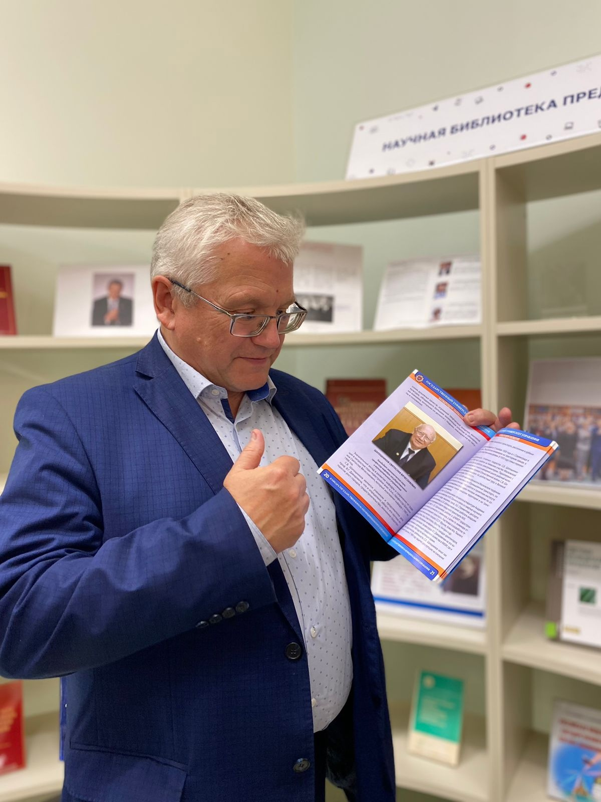
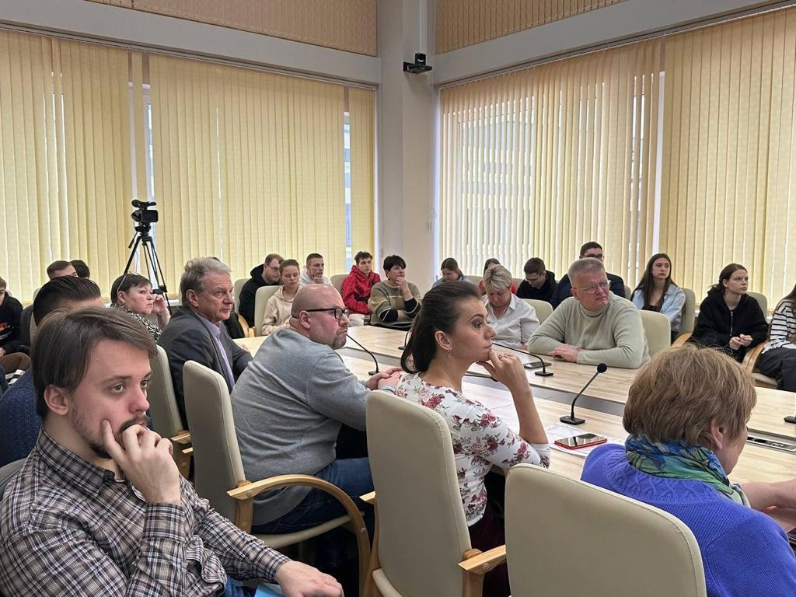
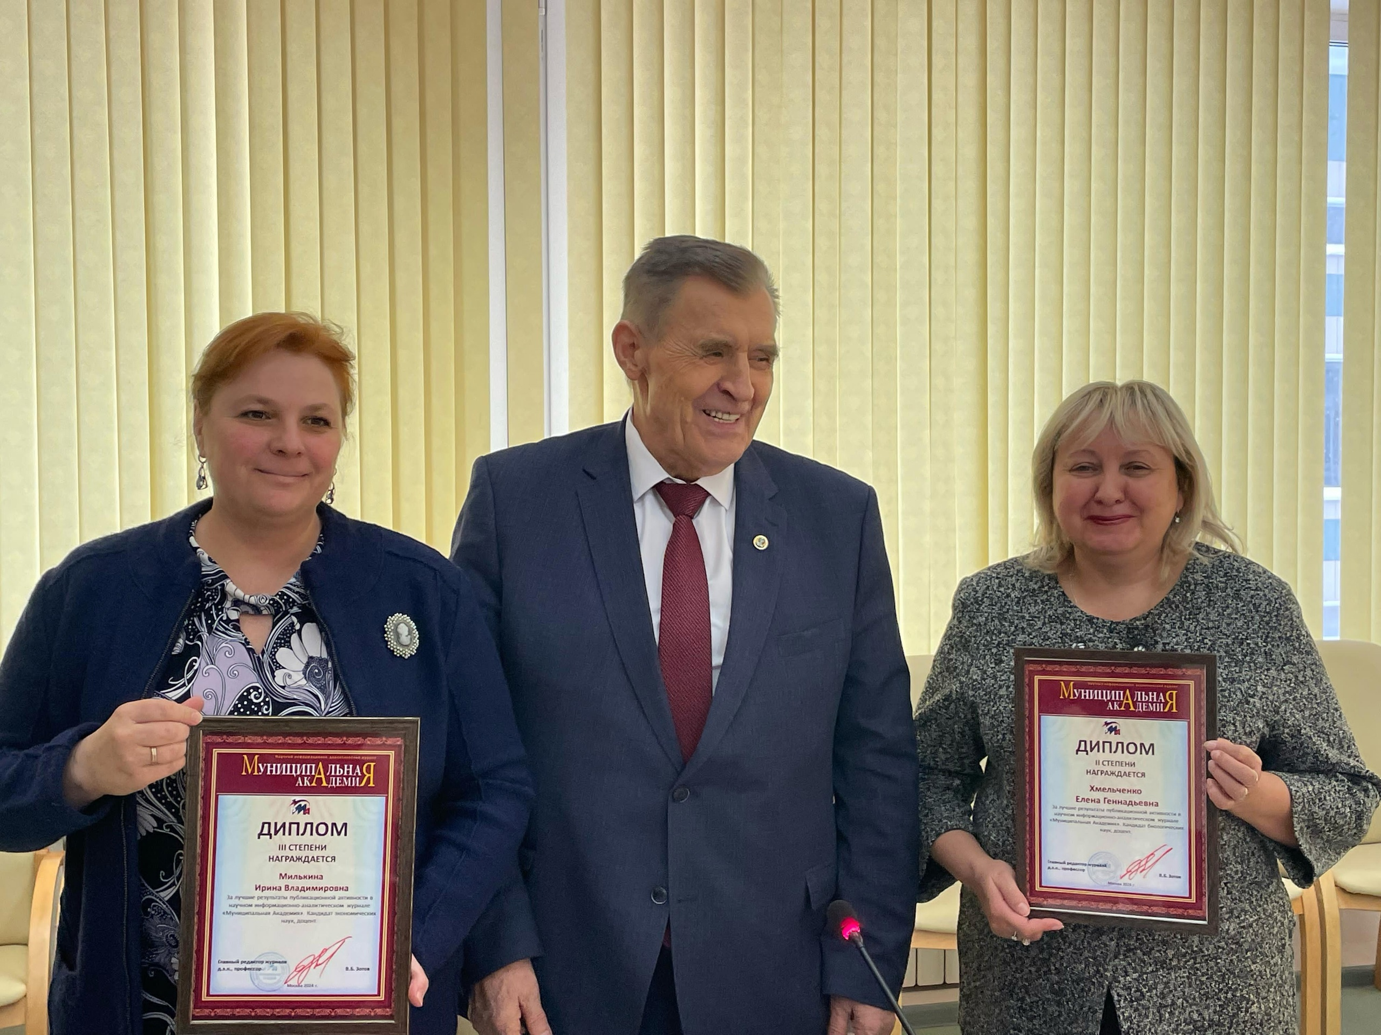
ПРЕПОДАВАТЕЛЬ ГЛАВНЫЙ, НО …

Slide 4
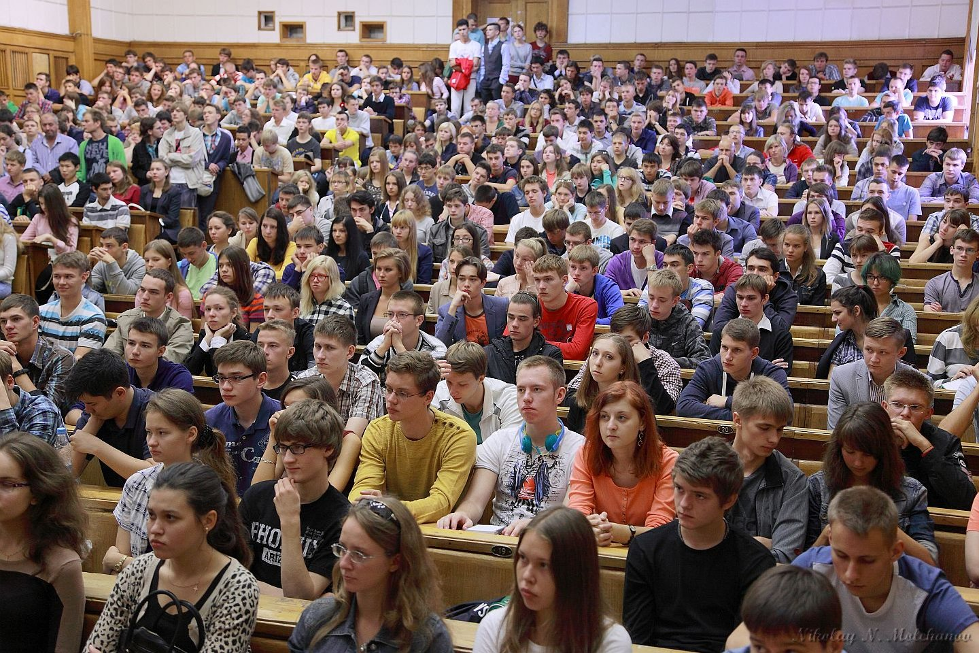
СТУДЕНТОВ БОЛЬШЕ

Slide 6
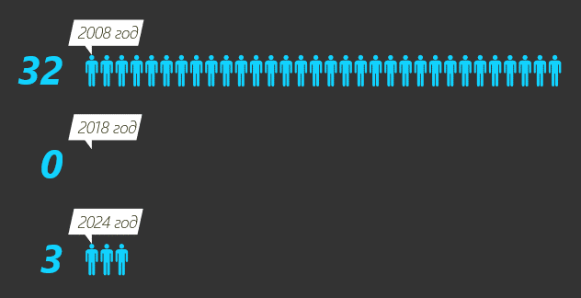
СДЕЛАТЬ СОТРУДНИКАМИ
Студент
чтобы стать библиотечным экспертом
Библиотека
чтобы появился популяризатор библиотеки

Slide 7
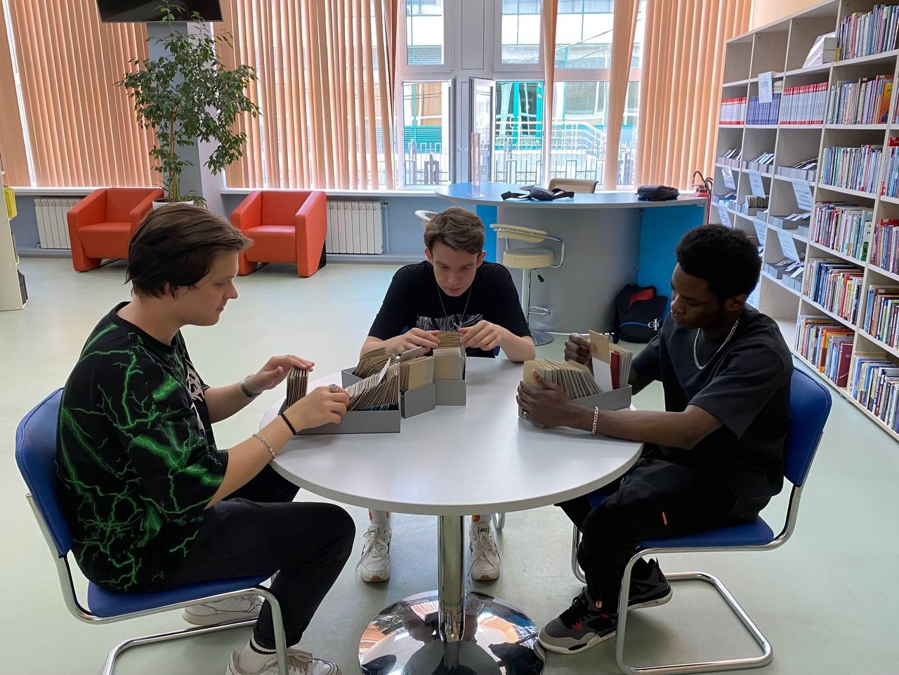
ПРИГЛАСИТЬ НА ПРАКТИКУ

Slide 8
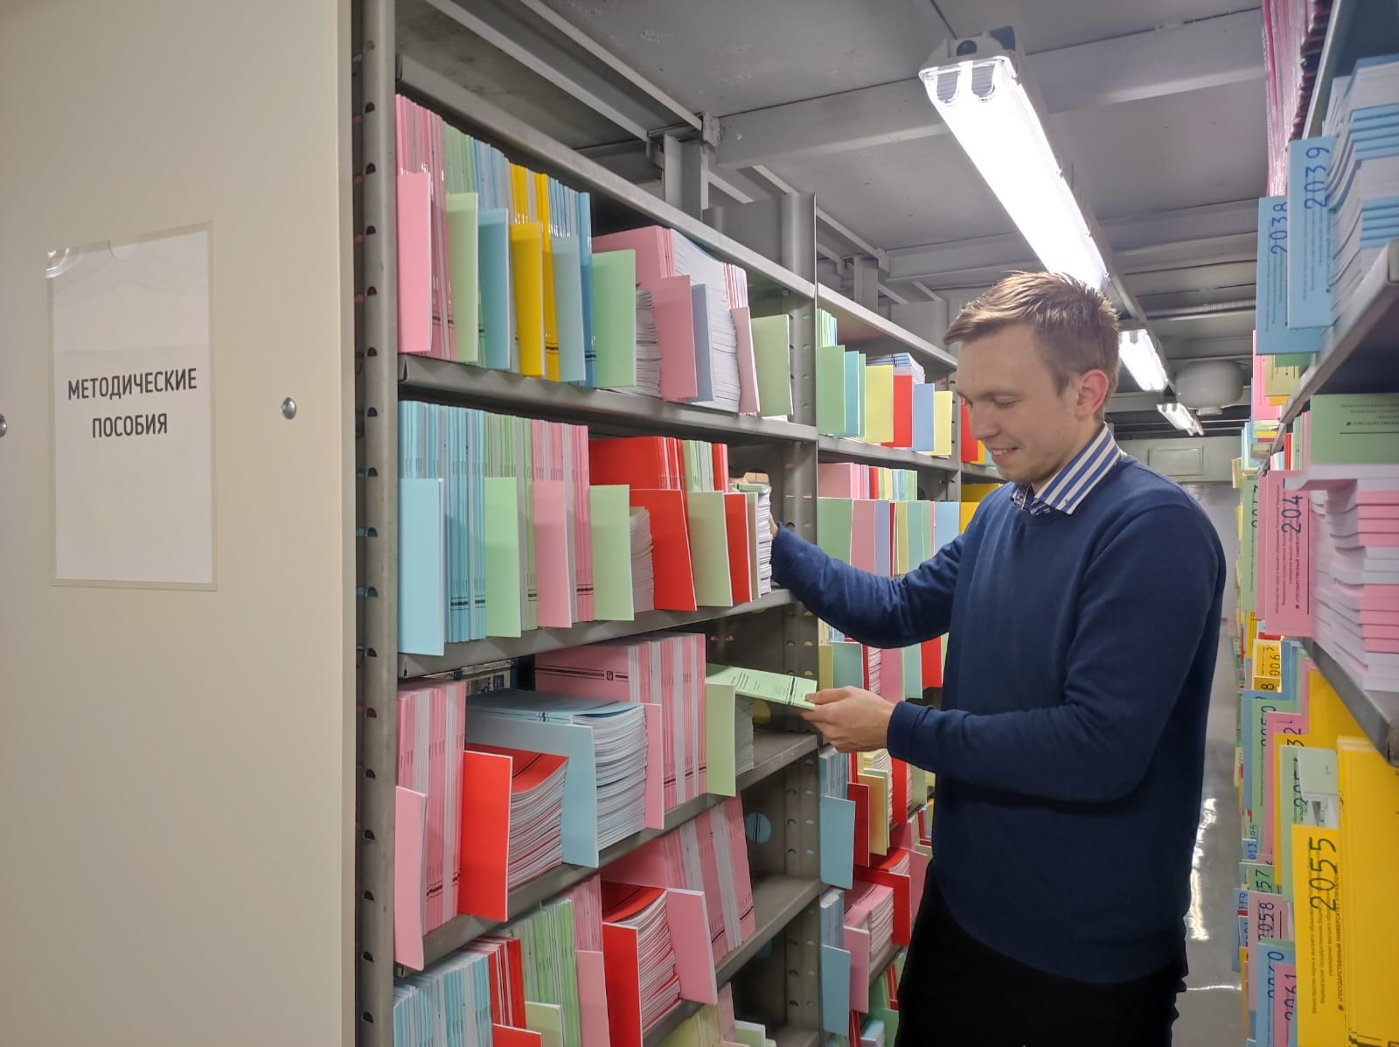
ПОЗВАТЬ ВОЛОНТЕРОВ
У Научной библиотеки ГУУ есть свои библио-волонтеры. Их безвозмездная работа с библиотечным фондом бесценна.

Slide 9
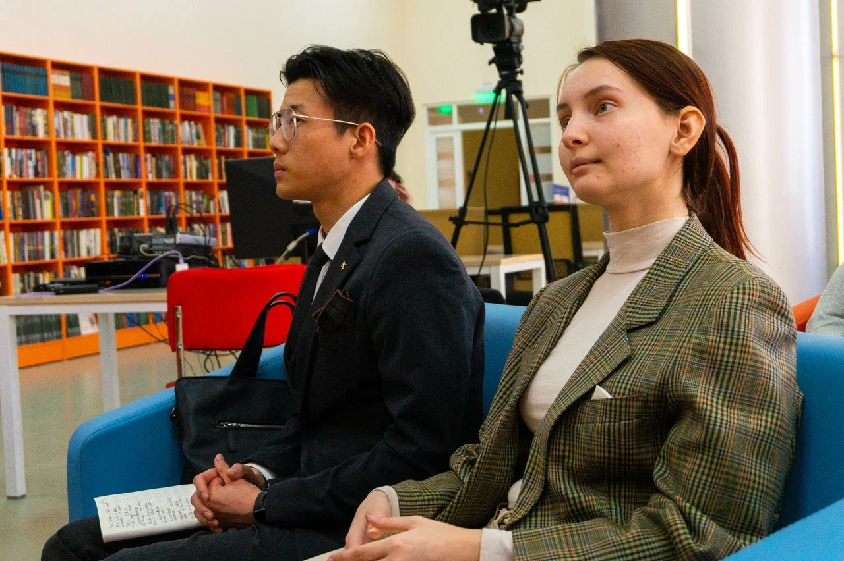
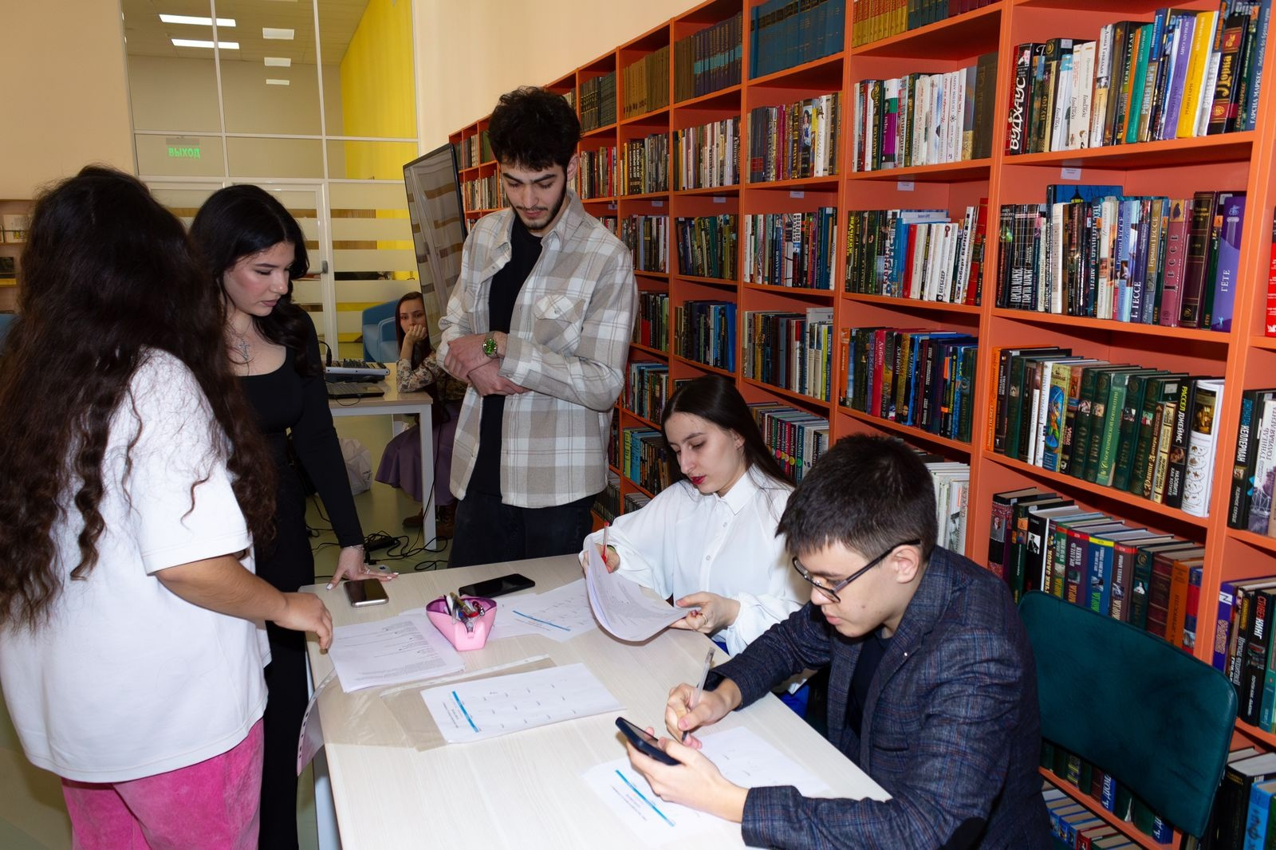
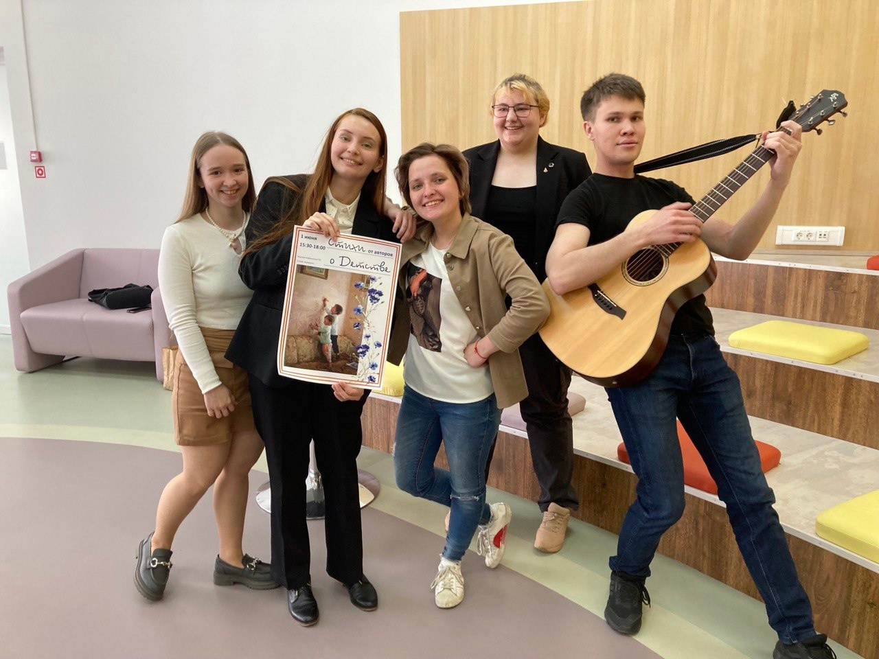
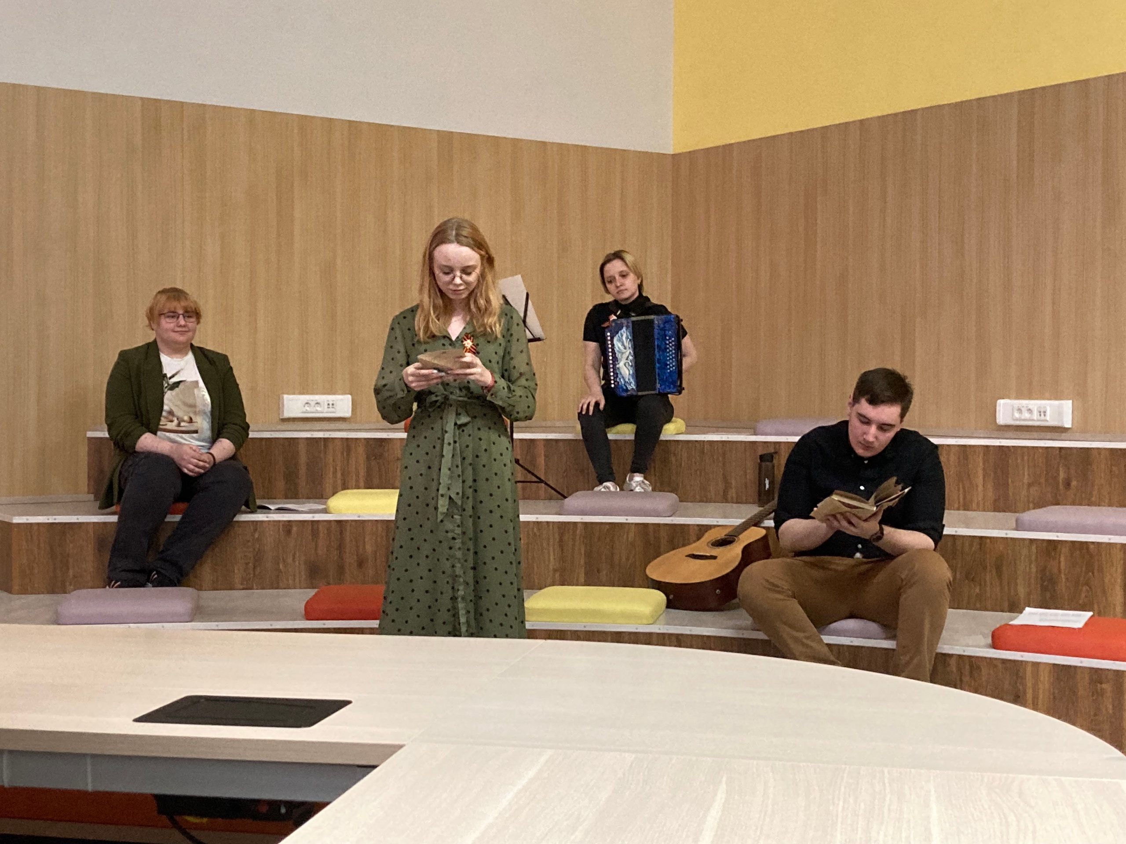
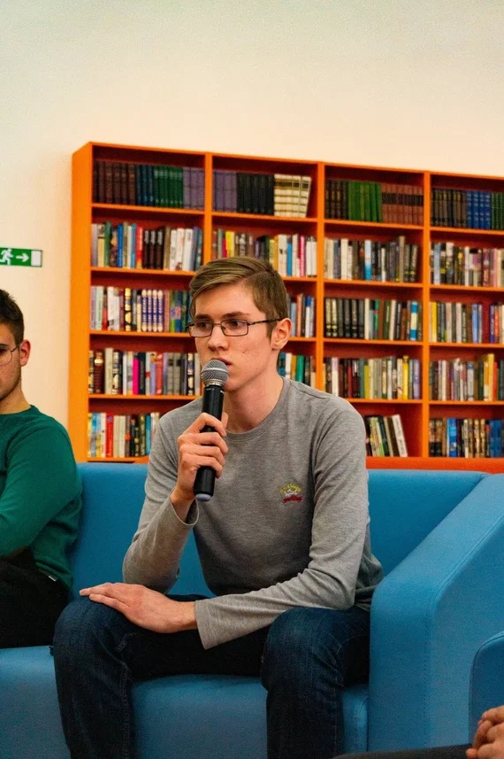
ПОДДЕРЖИВАТЬ ИНИЦИАТИВЫ
Уметь слышать!
Приходят сами с идеями.

Slide 10
КНИЖНОМУ КЛУБУ БЫТЬ

Slide 11
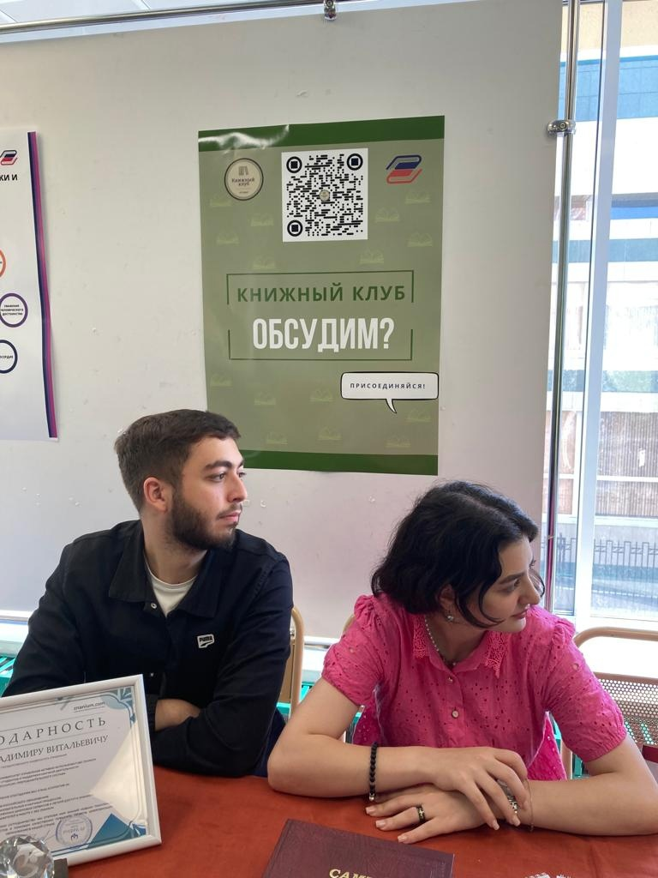
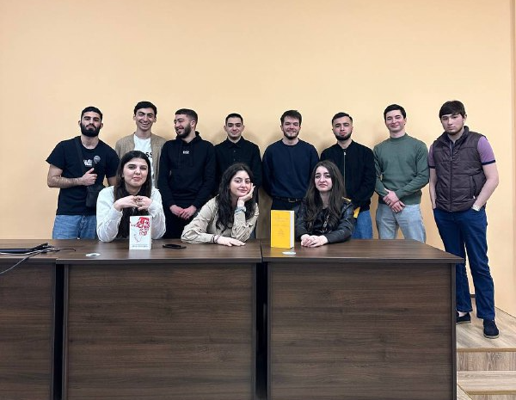
КНИЖНЫЙ КЛУБ «ОБСУДИМ?»

Slide 12
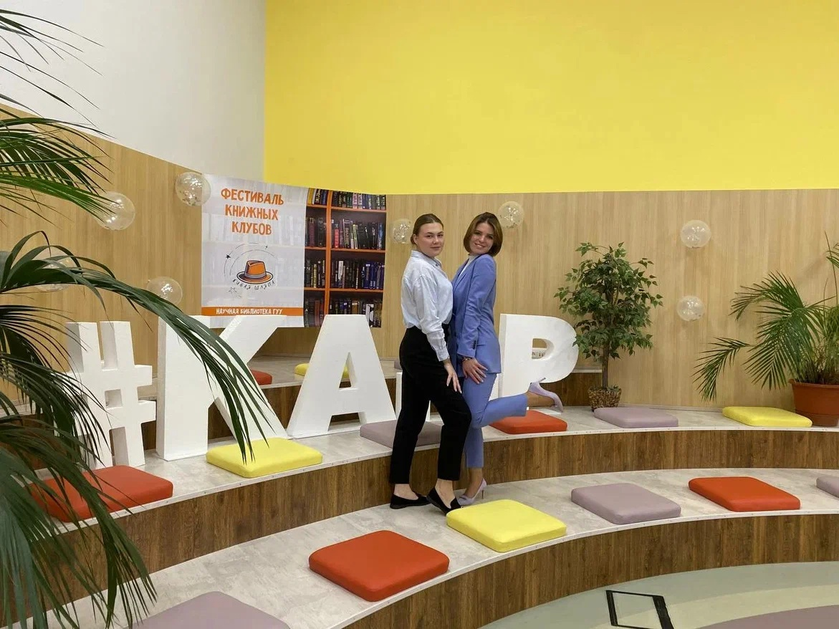
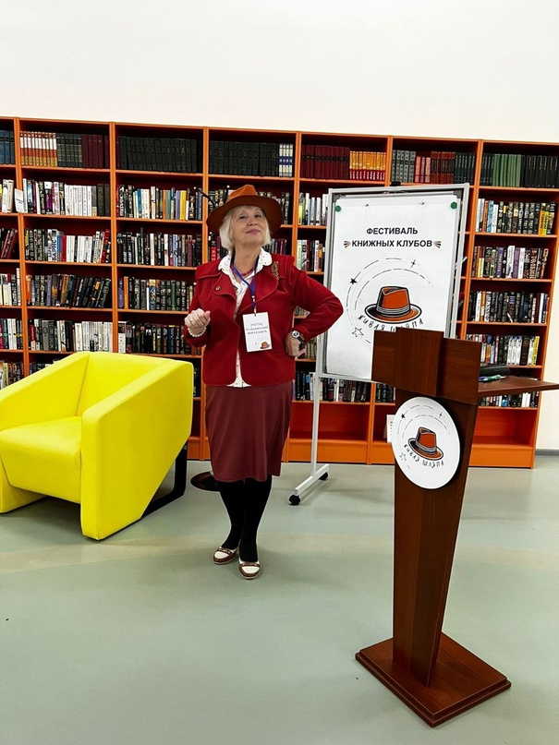
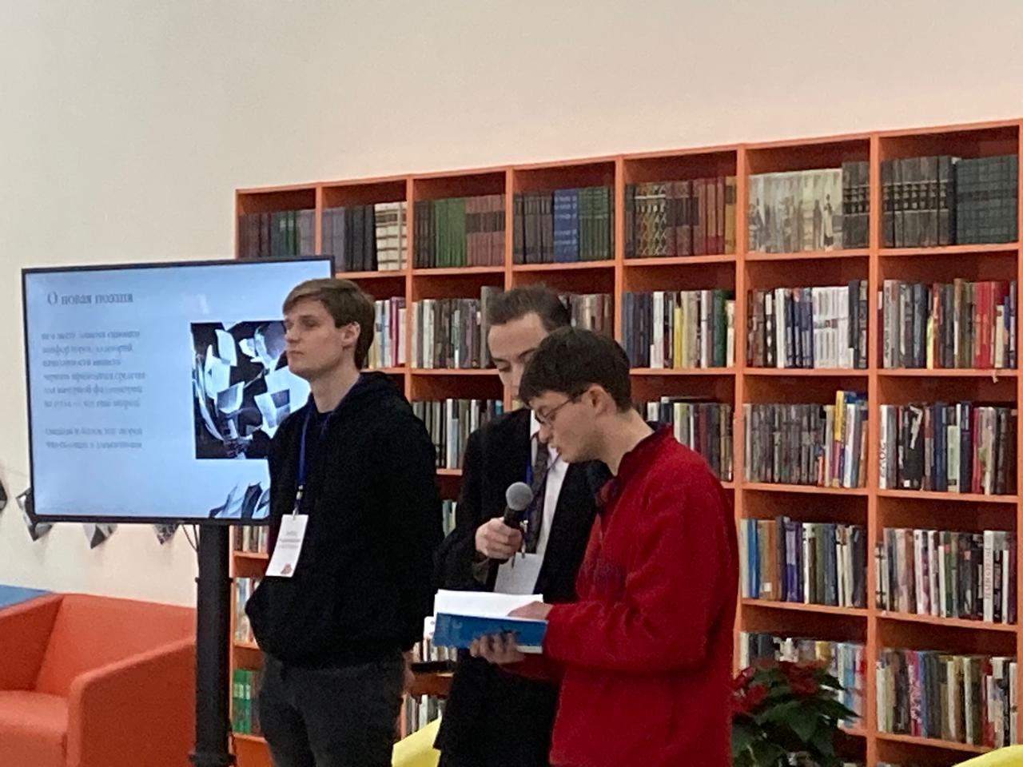
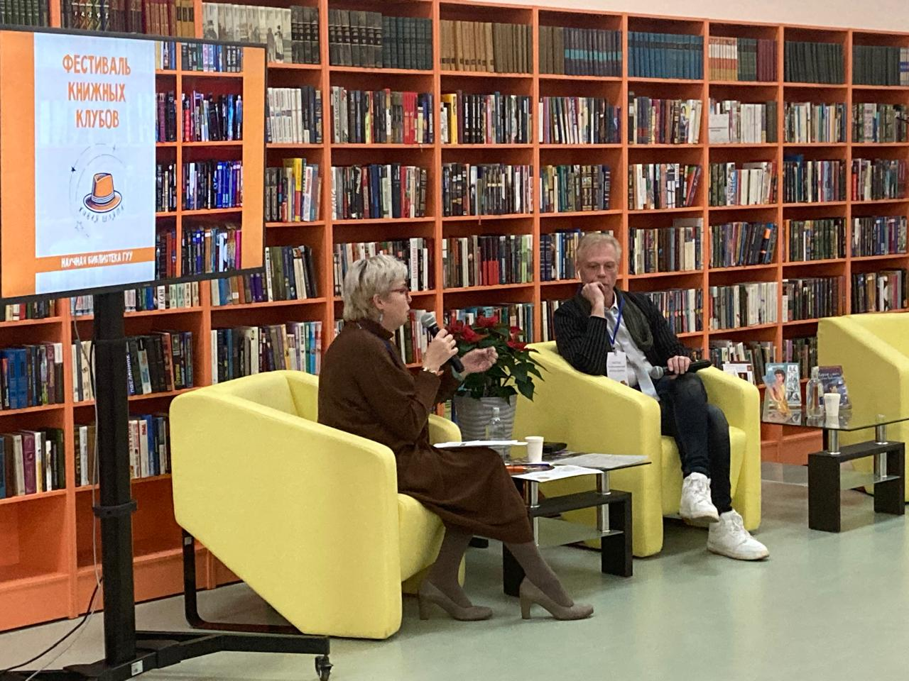
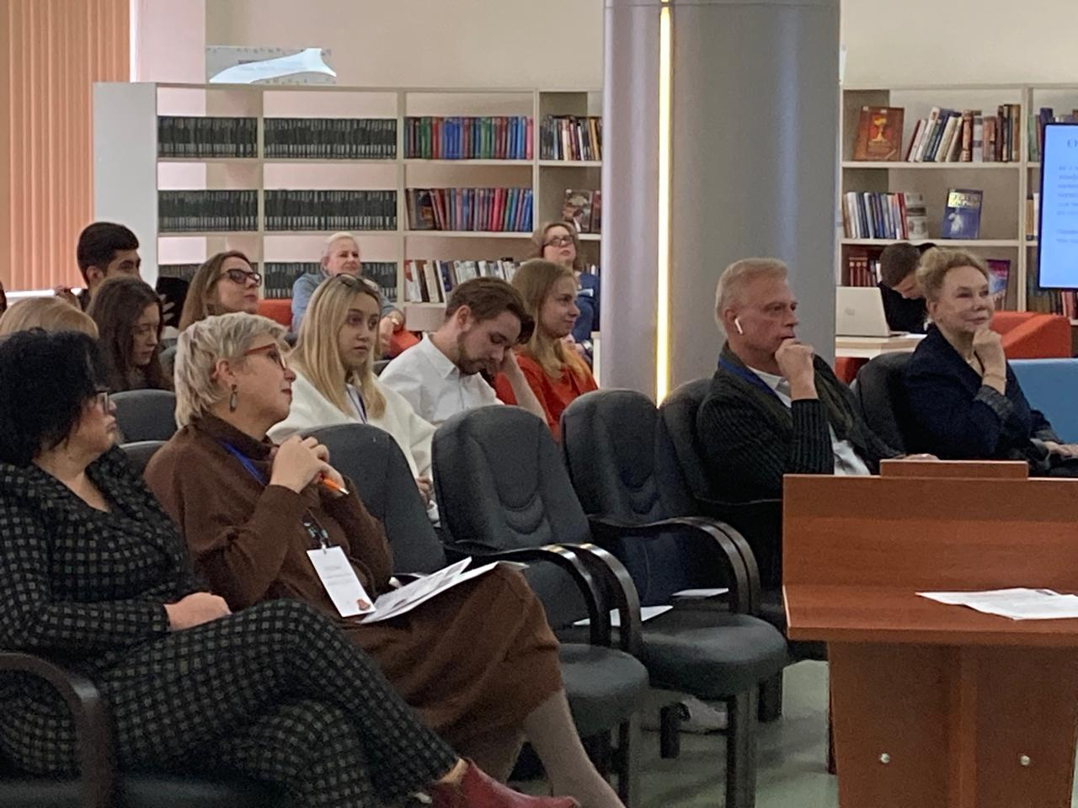
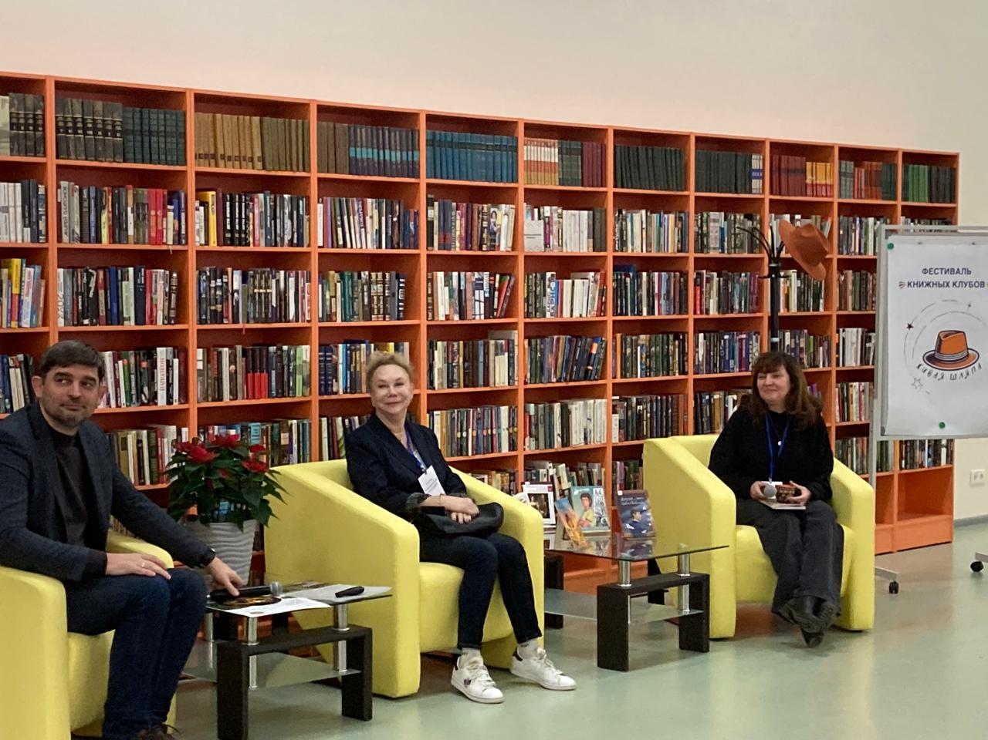
ФЕСТИВАЛЬ КНИЖНЫХ КЛУБОВ

Slide 13
МАСКОТ (автор – Глеб Волков)
слушать

Slide 14
ПОСТЕРЫ (Автор – София Сорокина)
https://vk.com/@329757965-kak-universitetskaya-biblioteka-pomogaet-realizovat-tvorches

Slide 15
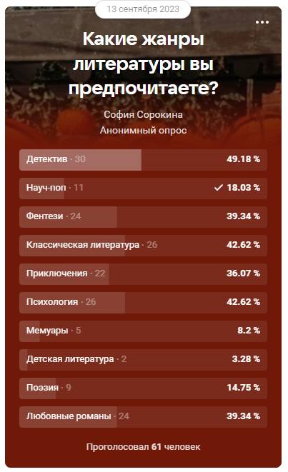
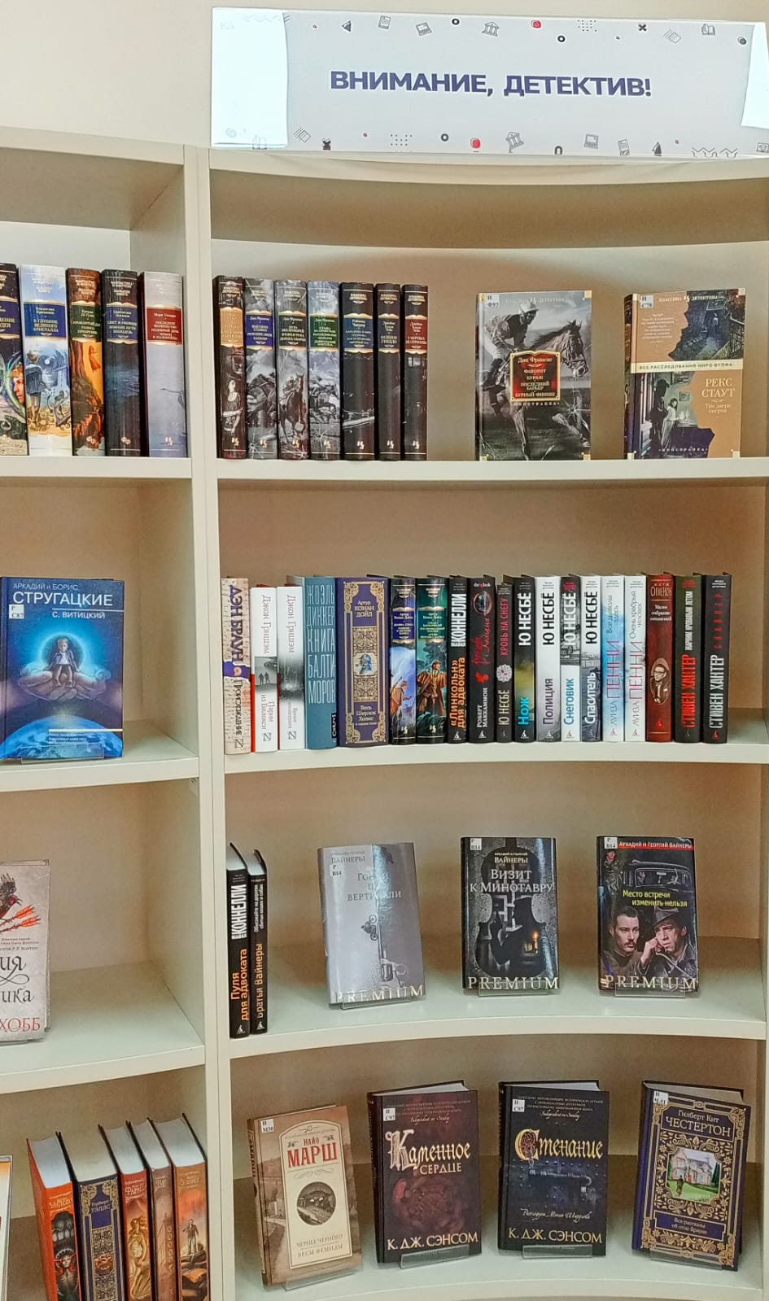

Slide 16
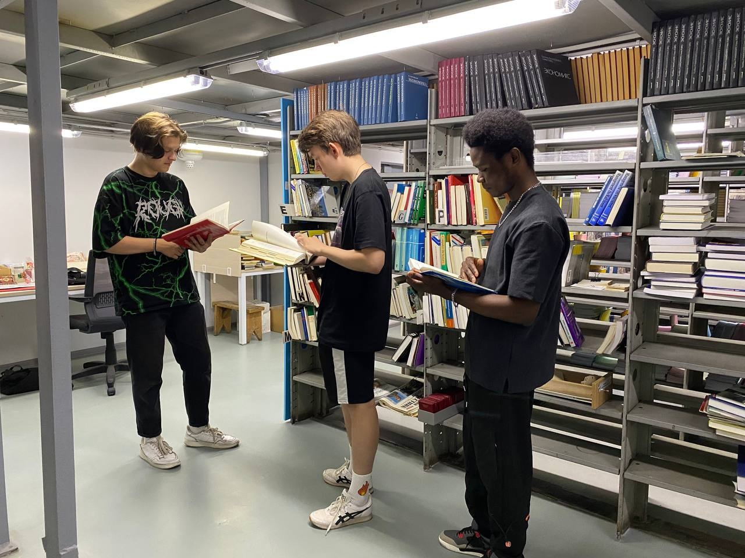
МЕЧТА - ЧИТАЮТ ВСЕ И ВЕЗДЕ

Slide 17
РЕЗУЛЬТАТ – СЕКЦИЯ МОЛОДЫХ УЧЕНЫХ НА КОНФЕРЕНЦИИ «БИБЛИОТЕЧНЫЙ МАРКЕТИНГ 360»
Савостьянова Любовь, Клюжинина Дарья, Каличкова Ксения, Лилякова Анастасия «Разработка инновационного цифрового продукта для продвижения издательских услуг»
Ретунских Степан, Андрианов Михаил «Влияние автоматизированных информационных систем на книговыдачу библиотеки»
Чернышёва Анастасия, Корнерова Дарья «Организация мероприятий как маркетинговая составляющая в работе библиотеки»
Сорокина София «Партнёрский маркетинг на примере сотрудничества Управления молодёжной политики и воспитательной работы ГУУ и Научной библиотеки ГУУ»
Ветрова Анна, Орлова Олеся, Харламова Кристина, Косточка Анастасия, Аксенова Наталья Проект «Исследование возможностей повышения качества Научной библиотеки ГУУ»

